Slide 1
МЕТОДИКА ПРОВЕДЕНИЯ ЗАНЯТИЙ В ШКОЛЕ ЗДОРОВЬЯ «БЕЗОПАСНОСТЬ ПАЦИЕНТОВ»
ГБУЗ «Центр общественного здоровья и медицинской профилактики»

Slide 2

Согласно ст. 90 Федерального Закона
от 21.11.2011 № 323-ФЗ «Об основах охраны здоровья граждан в Российской Федерации»,
органами, организациями государственной, муниципальной и частной систем здравоохранения осуществляется внутренний контроль качества и безопасности медицинской деятельности в порядке, установленном руководителями указанных органов, организаций.

Slide 3
ОШИБКИ ПАЦИЕНТОВ

Slide 4

1. ИГНОРИРОВАНИЕ СИМПТОМОВ
Иногда даже незначительные симптомы могут говорить о серьёзных заболеваниях. Поэтому, когда вопрос касается здоровья, нельзя поверхностно относиться к своему недомоганию.

Slide 5

2. САМОЛЕЧЕНИЕ
Любой препарат должен выписывать только врач, потому что только он может правильно оценить само заболевание, подобрать вид лекарства и его дозировку, а также контролировать течение болезни. Самолечение же приводит либо к тому, что организму наносится урон (в том числе, бесконтрольным приемом медикаментов), либо к возникновению хронического заболевания.

Slide 6

3. ИСПОЛЬЗОВАНИЕ АЛЬТЕРНАТИВНЫХ МЕТОДОВ ЛЕЧЕНИЯ
Отрицать альтернативные методы лечения целиком нельзя, но все виды такой терапии должны обязательно согласовываться с лечащим врачом и являться лишь дополнением к основному лечению.

Slide 7

4. «ЛЕЧЕНИЕ В ИНТЕРНЕТЕ»
Задавая вопрос о здоровье в Интернете, человек получает поливариантные ответы, имеет иллюзию выбора стратегии лечения. Конечно, полезно ознакомиться
с дополнительной информацией, но пациенту важно помнить, что специализированное медицинское образование невозможно заменить минутами поисков в Интернете.

Slide 8

5. НЕЖЕЛАНИЕ ИДТИ К ВРАЧУ
Своё нежелание посетить врача можно объяснить следующим: нехватка времени, недоверие врачам, отсутствие финансовых средств, банальная лень и даже страх.
Забота о своём здоровье заключается как в правильном питании и регулярных занятиях спортом, так и в диспансеризации и профилактических медицинских осмотрах, которые граждане могут пройти бесплатно.

Slide 9

6. УТАИВАНИЕ ИНФОРМАЦИИ О СЕБЕ
Некоторым пациентам трудно признаваться, что они сами губят своё здоровье: курят, злоупотребляют алкоголем, имеют вредные пищевые привычки. Однако врачу необходимо знать о пациенте всё, чтобы подобрать подходящие медикаменты и дать наиболее оптимальные рекомендации по лечению.

Slide 10

7. НЕВНИМАТЕЛЬНОСТЬ
Нередко проявлением невнимательности является рассеянность пациента во время приема у врача в период получения рекомендаций по лечению, графику приёма препаратов и пр. В результате, выходя от врача, пациент может забыть часть информации, что скажется на лечении.
Нужно записывать всё, что говорит врач, и не стесняться переспросить.

Slide 11

8. НЕПОДГОТОВЛЕННОСТЬ
В идеале пациент должен правильно подготовиться к походу к врачу: фиксировать все симптомы, даже записывать их с указанием времени и продолжительности.
Врачу важно знать не только, что именно болит у пациента, но и когда заболело впервые, как часто случаются приступы недомогания, какие препараты он уже принимал, облегчали они симптомы или нет.

Slide 12

9. НЕСОБЛЮДЕНИЕ
РЕКОМЕНДАЦИЙ ЛЕЧАЩЕГО ВРАЧА
Самая частая ошибка – самовольное окончание курса лечения. Почувствовав себя лучше после пары таблеток, пациенты либо перестают принимать их, либо сокращают дозу.
Такие действия очень опасны.
Необходимо помнить, что пациенты в большой степени несут ответственность за собственное здоровье.

Slide 13
БЕЗОПАСНАЯ БОЛЬНИЧНАЯ СРЕДА

Slide 14
Стратегической задачей здравоохранения является обеспечение качества медицинской помощи и создание безопасной больничной среды.
Инфекции, связанные с оказанием медицинской помощи (ИСМП), являются важнейшей составляющей этой проблемы в силу негативных последствий для здоровья пациентов, персонала и экономики государства.
Источниками ИСМП могут являться сами пациенты, особенно страдающие хронической и стертой формами инфекций, а также бессимптомные носители.
Одним из основных направлений в борьбе с ИСМП является эпидемиологический надзор, неотъемлемой составляющей которого является микробиологический мониторинг за возбудителями ИСМП.

Slide 15

МЕРОПРИЯТИЯ, ОБЕСПЕЧИВАЮЩИЕ БЕЗОПАСНОСТЬ ПАЦИЕНТОВ В МЕДИЦИНСКОЙ ОРГАНИЗАЦИИ
СО СТОРОНЫ МЕДИЦИНСКОГО ПЕРСОНАЛА
1. ЧИСТОТА РУК
МЕДИЦИНСКОГО ПЕРСОНАЛА
Обеспечивается обязательным выполнением правил личной гигиены рук, применением одноразовых стерильных перчаток, обработкой перчаток дезинфицирующими растворами.

Slide 16
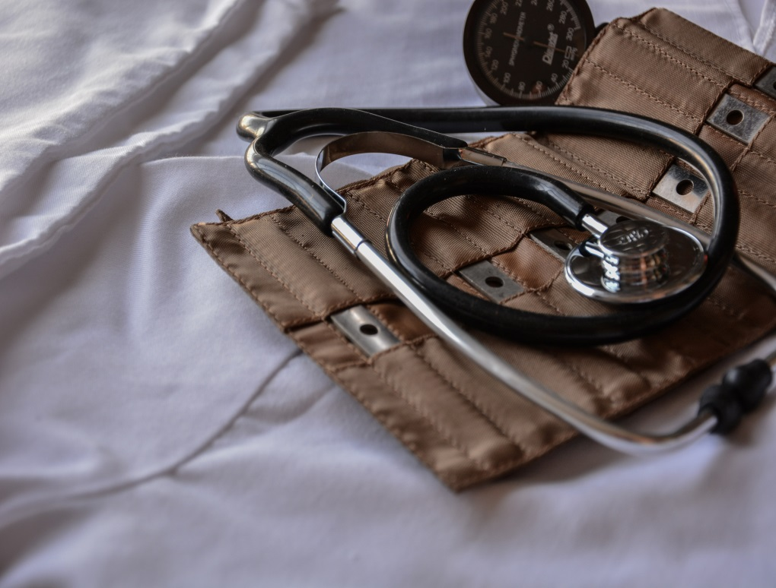
МЕРОПРИЯТИЯ, ОБЕСПЕЧИВАЮЩИЕ БЕЗОПАСНОСТЬ ПАЦИЕНТОВ
2. ИСПОЛЬЗОВАНИЕ МЕДИЦИНСКИМ ПЕРСОНАЛОМ ТОЛЬКО СТЕРИЛЬНОГО НСТРУМЕНТАРИЯ
В настоящее время в медицинской практике широко применяют одноразовые стерильные инструменты и материалы. Инструмент, использующийся повторно, как правило, проходит многоуровневую очистку, дезинфекцию и стерилизацию.

Slide 17
МЕРОПРИЯТИЯ, ОБЕСПЕЧИВАЮЩИЕ БЕЗОПАСНОСТЬ ПАЦИЕНТОВ
3. БЕЗОПАСНАЯ ФАРМАКОТЕРАПИЯ, БЕЗОПАСНОЕ ОБРАЩЕНИЕ МЕДИЦИНСКИХ ИЗДЕЛИЙ
В медицинской организации контролируется соблюдение правил хранения расходных материалов и лекарственных препаратов (ЛП)
в подразделениях, количество запасов.
Проводится контроль за ЛП с истекающим сроком годности. Информация о нежелательных реакциях и проблемах безопасности лекарственных препаратов направляется в Росздравнадзор.

Slide 18
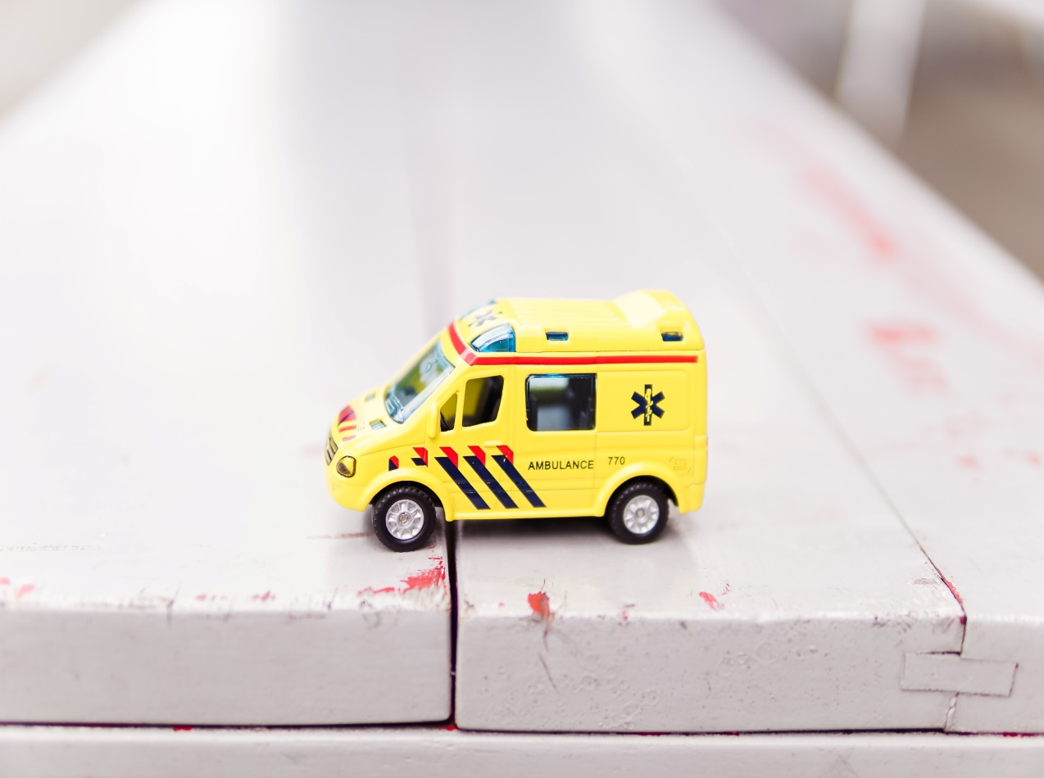
МЕРОПРИЯТИЯ, ОБЕСПЕЧИВАЮЩИЕ БЕЗОПАСНОСТЬ ПАЦИЕНТОВ
4. ОКАЗАНИЕ НЕОТЛОЖНОЙ МЕДИЦИНСКОЙ ПОМОЩИ
В каждой медицинской организации имеются алгоритмы действия персонала при угрожающих жизни состояниях пациента и набор медикаментов для оказания помощи в экстренной и неотложной форме.

Slide 19
МЕРОПРИЯТИЯ, ОБЕСПЕЧИВАЮЩИЕ БЕЗОПАСНОСТЬ ПАЦИЕНТОВ
5. ПРОФИЛАКТИКА ПАДЕНИЙ ПАЦИЕНТОВ В МЕДИЦИНСКОЙ ОРГАНИЗАЦИИ
С целью предупреждения падений пациентов в учреждении здравоохранения медицинский персонал целенаправленно опрашивает пациента об имеющихся или имевшихся в прошлом нарушениях равновесия, наблюдает за состоянием во время и по окончанию манипуляций, рекомендует и помогает пациенту медленно вставать после процедур и при необходимости сопровождает пациента до места отдыха (холл, коридор).

Slide 20
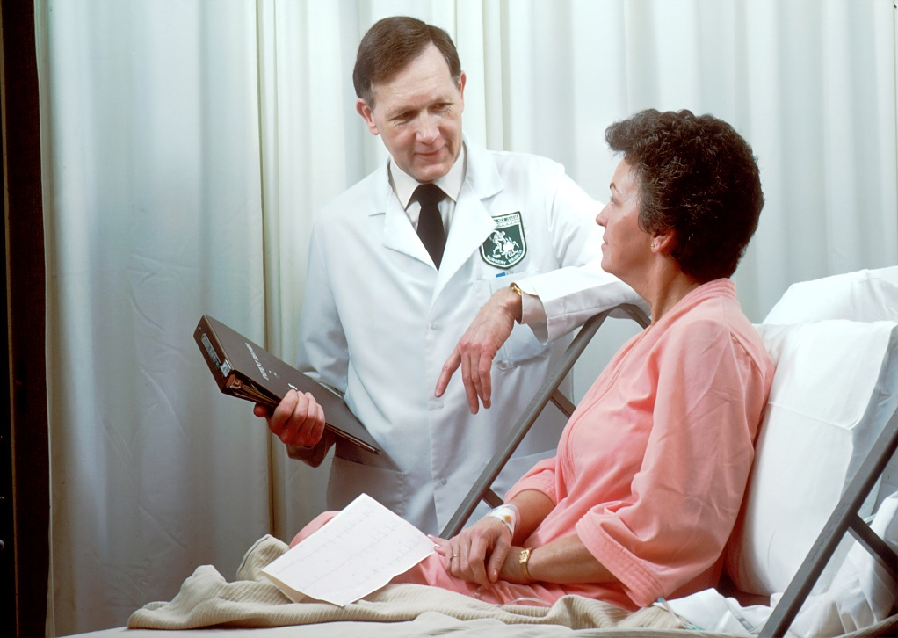
МЕРОПРИЯТИЯ, ОБЕСПЕЧИВАЮЩИЕ БЕЗОПАСНОСТЬ ПАЦИЕНТОВ
6. СОБЛЮДЕНИЕ ПРИНЦИПОВ ЭТИКИ И ДЕОНТОЛОГИИ ПРИ ОБЩЕНИИ С ПАЦИЕНТАМИ И ИХ РОДСТВЕННИКАМИ,
А ТАКЖЕ С КОЛЛЕГАМИ
Медицинскому персоналу необходимо корректно общаться с посетителями учреждений здравоохранения, по возможности разъяснять проводимые лечебные и диагностические мероприятия.

Slide 21

ВЫВОДЫ

Slide 22
ПАЦИЕНТУ ИЛИ ЛИЦУ, ЗАНИМАЮЩЕМУСЯ УХОДОМ ЗА БОЛЬНЫМ, НУЖНО:
- Строго соблюдать предписания лечащего врача;
Не заниматься самолечением;
Быть активно вовлеченным в сохранение и поддержание собственного здоровья;
Задавать вопросы: безопасная медицинская помощь начинается с правильного, качественного, открытого общения;
Предоставлять полную и точную информацию о здоровье.

Slide 23
МЕДИЦИНСКИМ РАБОТНИКАМ
НУЖНО:
Вовлекать пациентов в собственное лечение в качестве равных партнеров;
Работать, прежде всего, в интересах безопасности пациентов;
Постоянно повышать свою квалификацию и углублять знания;
Формировать культуру безопасности пациентов в медицинских организациях в духе открытости и прозрачности;
Своевременно предоставлять информацию об обнаруженных ошибках в лечении в интересах извлечения уроков для безопасности пациентов.

Slide 24

СПАСИБО ЗА ВНИМАНИЕ!

